Slide 1

„Distanzmessung mit dem HC-SR04 Ultraschallmodul“
Fakultät Elektrotechnik und Informatik
Roth Marvin
Informatik, 21.01.2020, WiSe 19/20
Communication Systems (CS)

Slide 2
Gliederung
1. Grundlagen
1.1 Funktionsweise
1.2 Pins
1.3 Anschluss
1.4 Messvorgang
2. Ansteuerung
2.1 getDistance
2.2 Main
3. Literaturverzeichnis

Slide 3
1. Grundlagen
Funktionsweise
US-Sender (T)
US-Empfänger (R)
sendet für 200 µs Ultraschallsignal aus
empfängt dann das Akustische Echo
durch den zeitlichen Versatz lässt sich die Entfernung zum Objekt berechnen
T
Objekt
R
[Microcontroller]

Slide 4
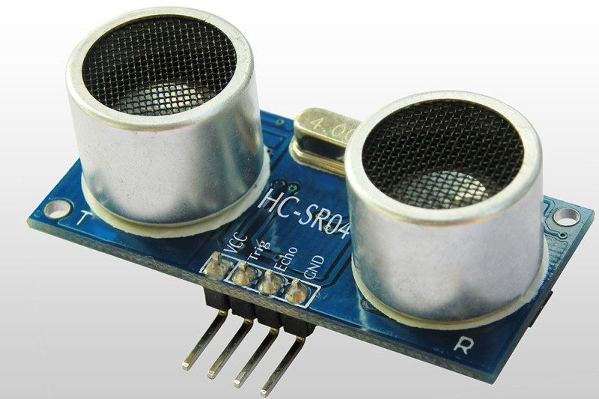
1. Grundlagen
Pins
VCC
Trigger (input)
Echo (output)
GND
1 2 3 4
[Microcontroller]

Slide 5
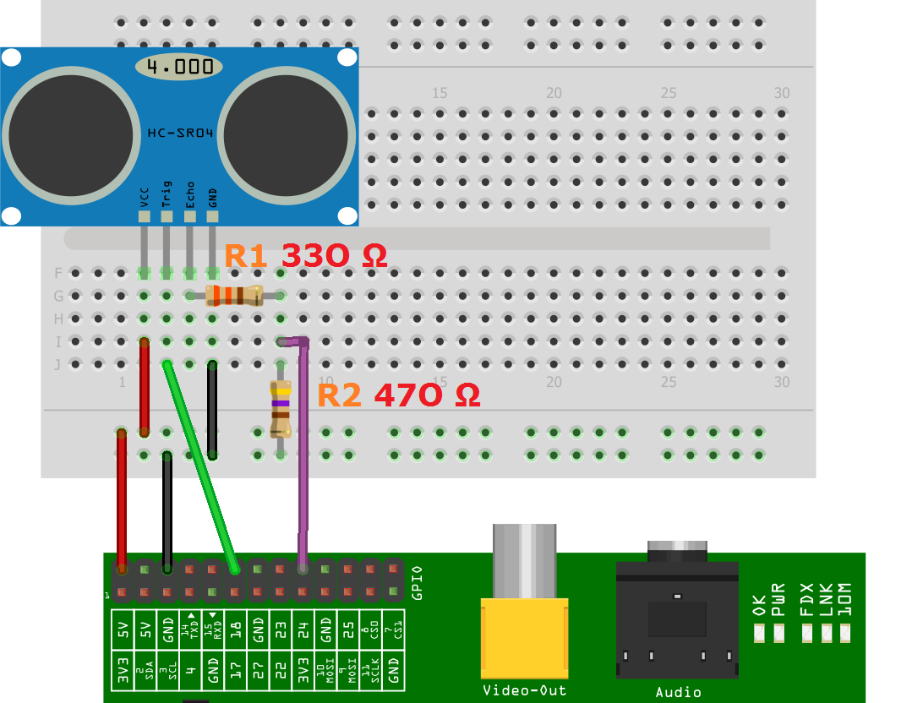
1. Grundlagen
Anschluss
VCC an 5V
GND an GND
Echo und Trig je an I/O-Pin
330 Ohm um Spannung an I/O-Pin zu senken (max. 3.3V) [TutRasp]
470 nach Prinzip des Pulldown [Pulldown]
HC-SR04 als Schalter
[TutRasp] (zugeschnitten)

Slide 6
1. Grundlagen
Messvorgang
10µs H-Signal an Trigger anlegen, bei fallender Flanke wird Messvorgang ausgelöst
US sendet nach 250µs ein 40 kHz Burst-Signal (200µs)
Echo geht sofort auf H-Pegel
Sobald das akustisches Echo registriert wird fällt Echo auf L-Pegel
Neue Messung nach 20ms möglich
  Ausnahme: H-Signal an Echo dauert 200ms wenn kein Hindernis erkannt wurde
[Microcontroller]

Slide 7
2. Ansteuerung
getDistance
while (digitalRead(echo) == 0) {
startM = clock();
}
while (digitalRead(echo) == 1 ){
stopM = clock();
}
//distanz berechnen
ellapse = (double)(stopM - startM) / CLOCKS_PER_SEC;
dist = (ellapse * 34320) / 2;
printf("%ld\n", dist);
return dist;
}
long getDistance(int trigger, int echo) {
long startM;
long stopM;
double ellapse;
long dist;
digitalWrite(trigger, HIGH);
usleep(100);
digitalWrite(trigger, LOW);
//Startzeit speichern
startM = stopM = clock();

Slide 8
2. Ansteuerung
Main
int main(){
wiringPiSetup();
int trigger1 = 1; //GPIO 18
int echo1 = 5; //GPIO 24
pinMode(trigger1, OUTPUT);
pinMode(echo1, INPUT);
while(1){
getDistance(trigger1, echo1);
}
return 0;
}

Slide 9
Quellenverzeichnis
[Microcontroller] | Ultraschall Sensor HC-SR04 und kompatible Ultraschall-Module https://www.mikrocontroller-elektronik.de/ultraschallsensor-hc-sr04/ (Zugriff: 17.01.2020)
[Pulldown] | Pullup- und Pulldown Widerstand https://rn-wissen.de/wiki/index.php/Pullup_Pulldown_Widerstand (Zugriff: 17.01.2020)
[TutRasp] | Entfernung messen mit Ultraschallsensor HC-SR04 – Raspberry Pi https://tutorials-raspberrypi.de/entfernung-messen-mit-ultraschallsensor-hc-sr04/ (Zugriff: 17.01.2020)

Slide 10
Fragen?

